Slide 1
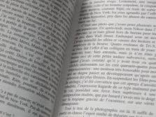
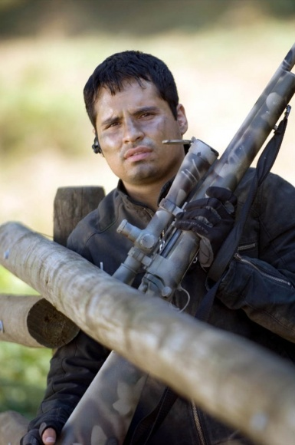
Les défenses spécifiques (acquises)
Page 58
= système immunitaire
= 3ème ligne de défense
Basé sur la reconnaissance
du « Soi » et du « Non-Soi »

Slide 2
Les défenses spécifiques (acquises)
Page 58
Ses particularités :
  Spécifique à un antigène (protéine)
  Systémique
  Possède une mémoire

Slide 3
Les défenses spécifiques (acquises)
Page 58
= système immunitaire
(2 parties)
Immunité humorale
Immunité cellulaire
Où?
Humeurs
Où?
Tissus (¢)
Qui?
Anticorps
Qui?
Lymphocytes

Slide 4
Les défenses de l’organismes
Page 51
Les défenses non spécifiques |  | Les défenses spécifiques (Système immunitaire)
Première ligne de défense | Deuxième ligne de défense | Troisième ligne de défense
Peau Muqueuses Sécrétions de la peau et des muqueuses Flore bactérienne | Phagocytes Cellules NK Réaction inflammatoire Protéines antimicrobiennes Fièvre | Lymphocytes Anticorps
Défenses cellulaires et chimiques

Slide 5
Les défenses spécifiques (acquises)
Page 58
Basé sur la reconnaissance
du « Soi » et du « Non-Soi »

Slide 6
Le Non-Soi
Page 58
= Antigènes (Ag)
  Protéines qui activent le SI
    Une partie de l’antigène (=épitope) → réaction SI

Slide 7
Les défenses spécifiques (acquises)
Page 58
Basé sur la reconnaissance
du « Soi » et du « Non-Soi »

Slide 8
Le Soi
Page 58
= Autoantigènes
  = Protéines « CMH » à la surface de nos ¢
  Comment le SI tolère le Soi ?
    Durant son développement, le SI inventorie ttes les protéines « CMH »
Antigènes

Slide 9
Les défenses de l’organismes
Page 51
Les défenses non spécifiques |  | Les défenses spécifiques (Système immunitaire)
Première ligne de défense | Deuxième ligne de défense | Troisième ligne de défense
Peau Muqueuses Sécrétions de la peau et des muqueuses Flore bactérienne | Phagocytes Cellules NK Réaction inflammatoire Protéines antimicrobiennes Fièvre | Lymphocytes Anticorps
¢ du SI
Défenses cellulaires et chimiques

Slide 10
Les ¢ du SI
Page 58
I. humorale
« 2 » types:
  Lymphocytes
  Macrophages
    Pas réaction spécifique
    Rôle: seconder les lymphocytes
LB
Anticorps
LT
I. cellulaire

Slide 11
La différenciation et l’activation des lymphocytes
Pages 59-60
Maturation
Immunocompétence
Autotolérance
Lymphocytes naïfs
Lymphocytes fonctionnels
= capacité de reconnaître un Ag spécifique en se liant à lui

Slide 12
Les ¢ du SI
Page 58
I. humorale
« 2 » types:
  Lymphocytes
  Macrophages
    Pas réaction spécifique
    Rôle: seconder les lymphocytes
LB
Anticorps
LT
I. cellulaire

Slide 13
Les macrophages
Page 60
Naissance ds moelle osseuse rouge (GB)
Défenses non spécifiques (2ème ligne)
Localisation?
  Organes lymphatiques
Rôle?
  Présenter Ag au LT

Slide 14
Fonctionnement d’un macrophage
Page 60

Slide 15
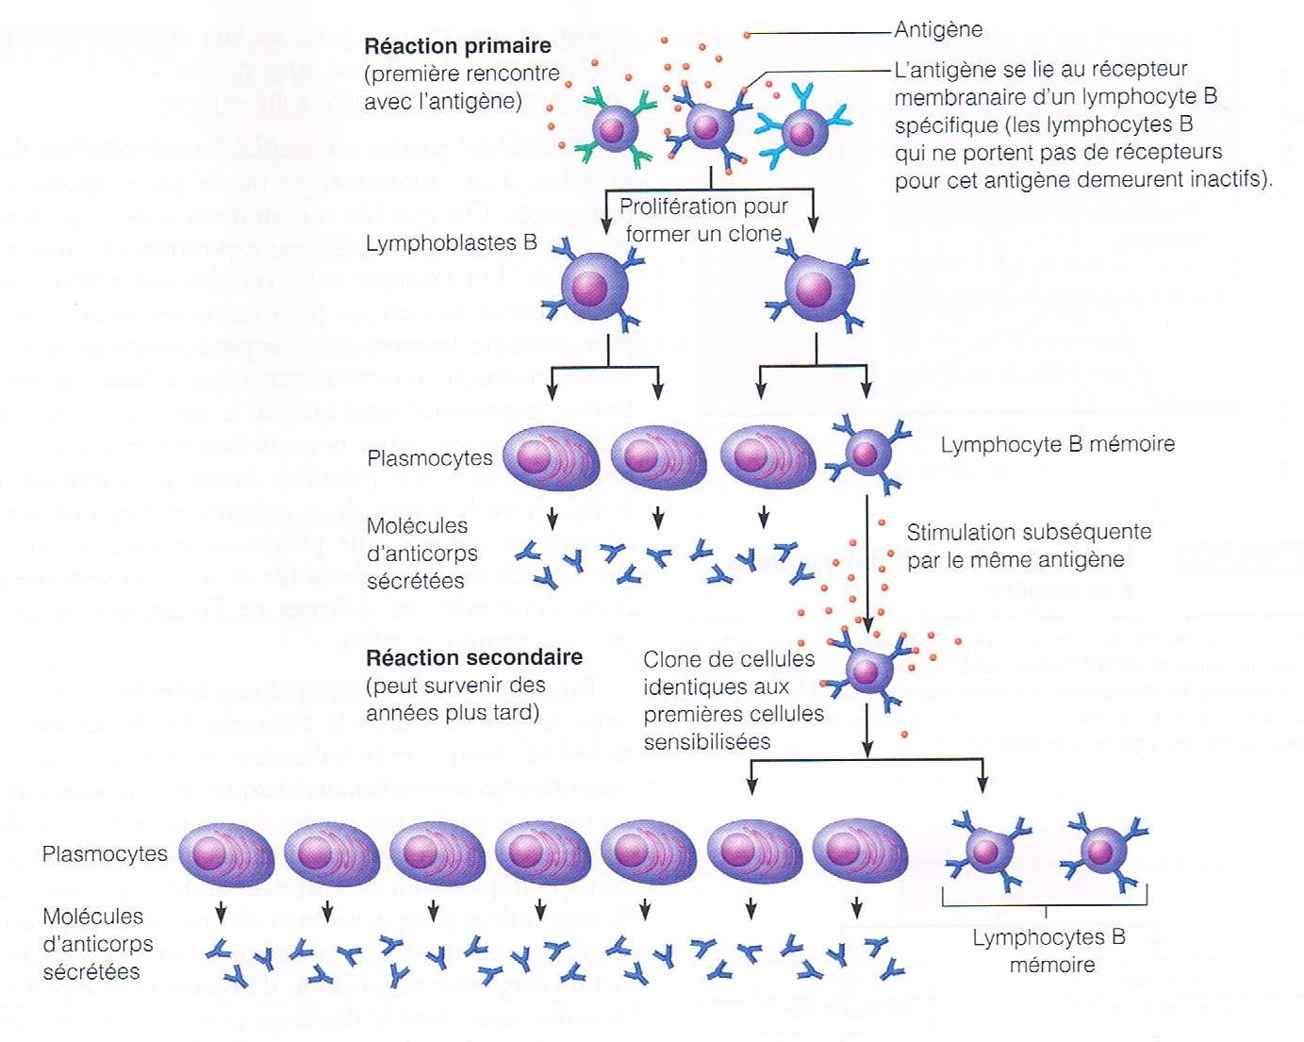
Sélection clonale d’un LB
Page 61

Slide 16
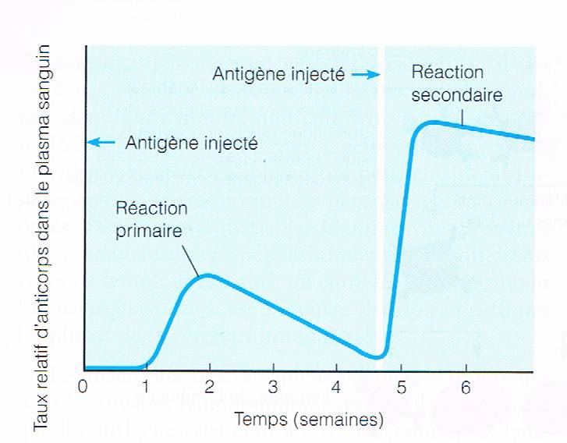
Les réactions immunitaires humorales à un antigène
Page 62

Slide 17
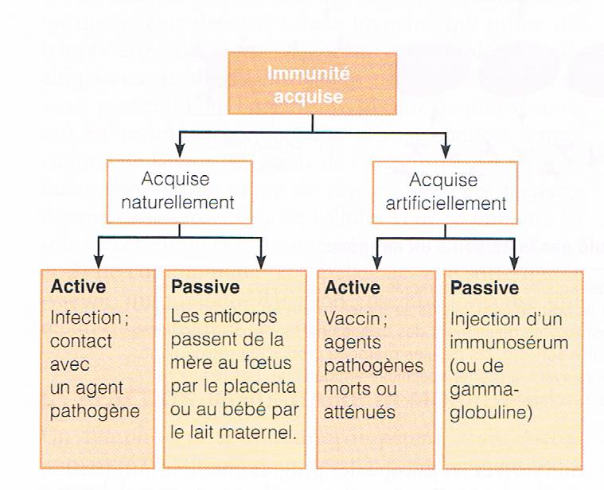
Les types d’immunité acquise
Page 62

Slide 18
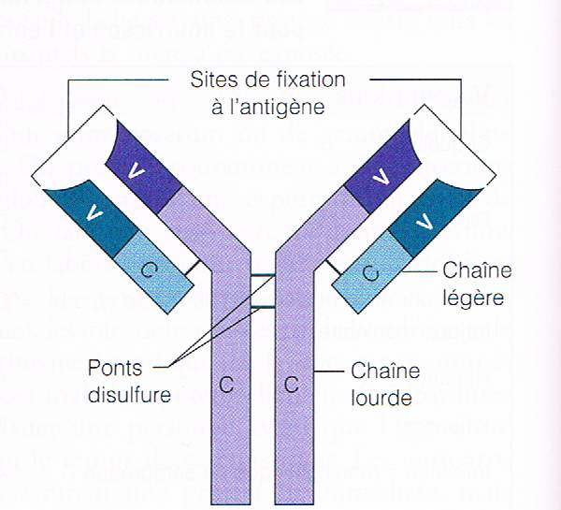
La structure d’ un anticorps
Page 63

Slide 19
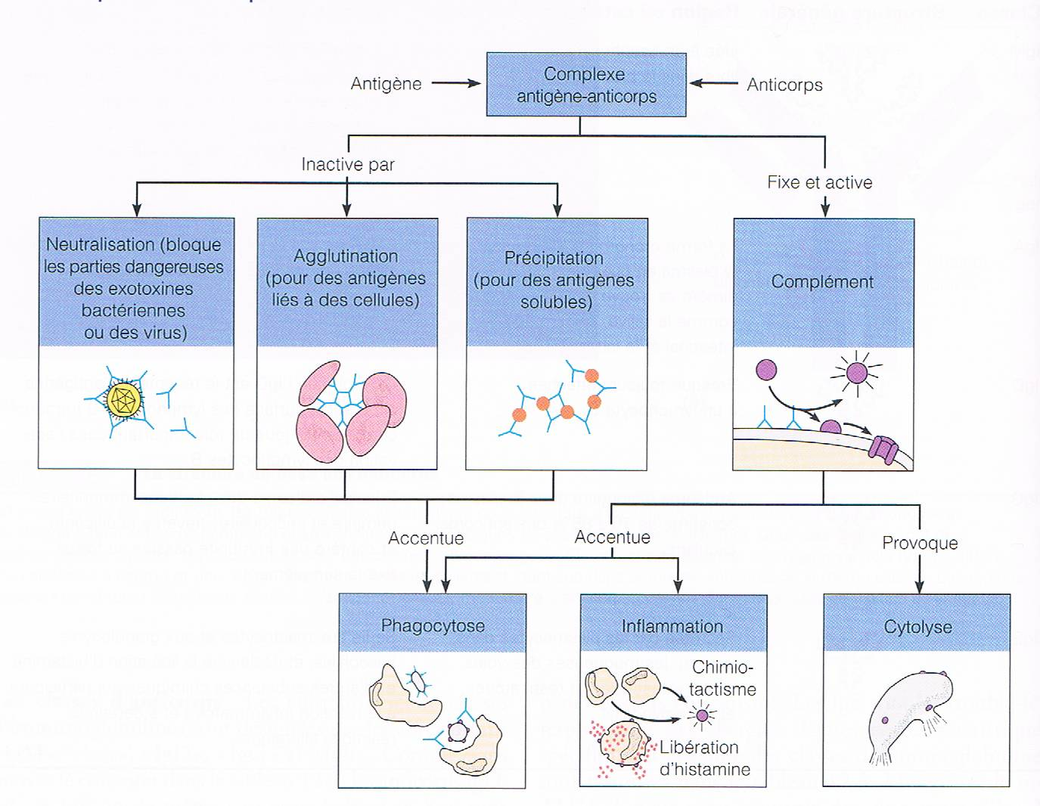
Les mécanismes d’action des anticorps
Page 64

Slide 20
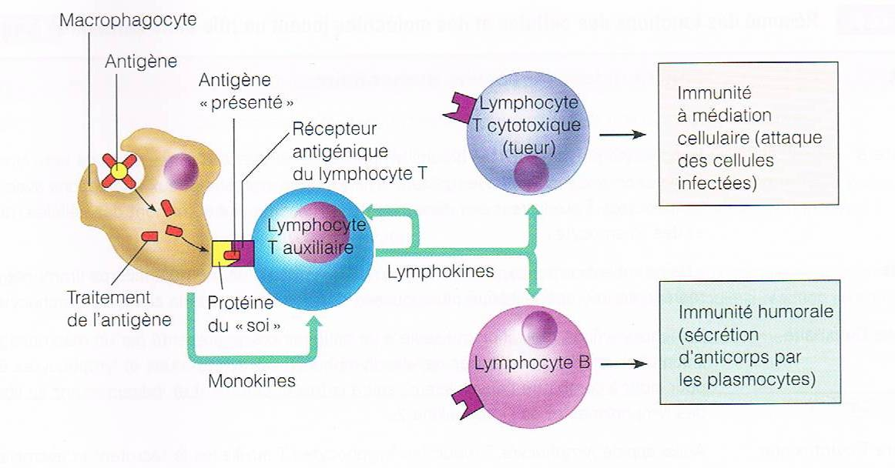
L’activation des LT et les interactions
Page 65

Slide 21
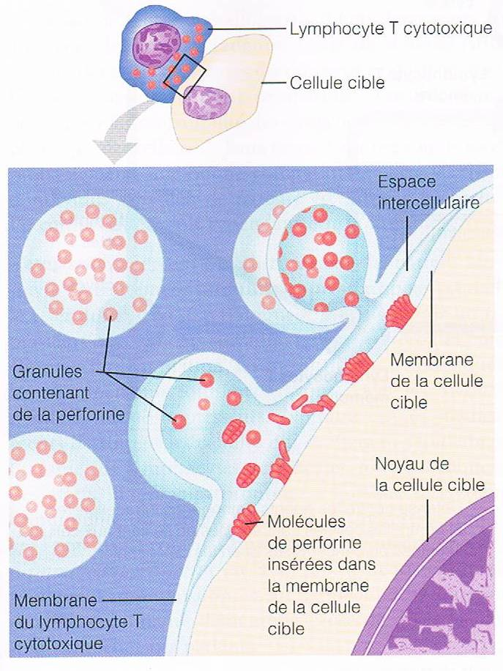
Les mécanismes d’action LTc
Page 65

Slide 22
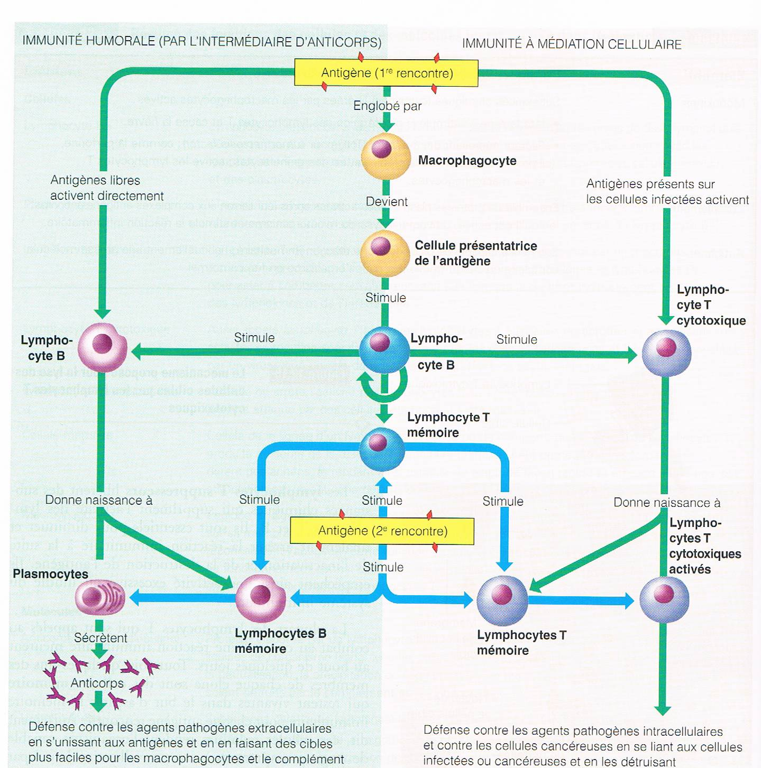
Résumé des réactions immunitaires
Page 66
Remplacer B par Ta

